Slide 1
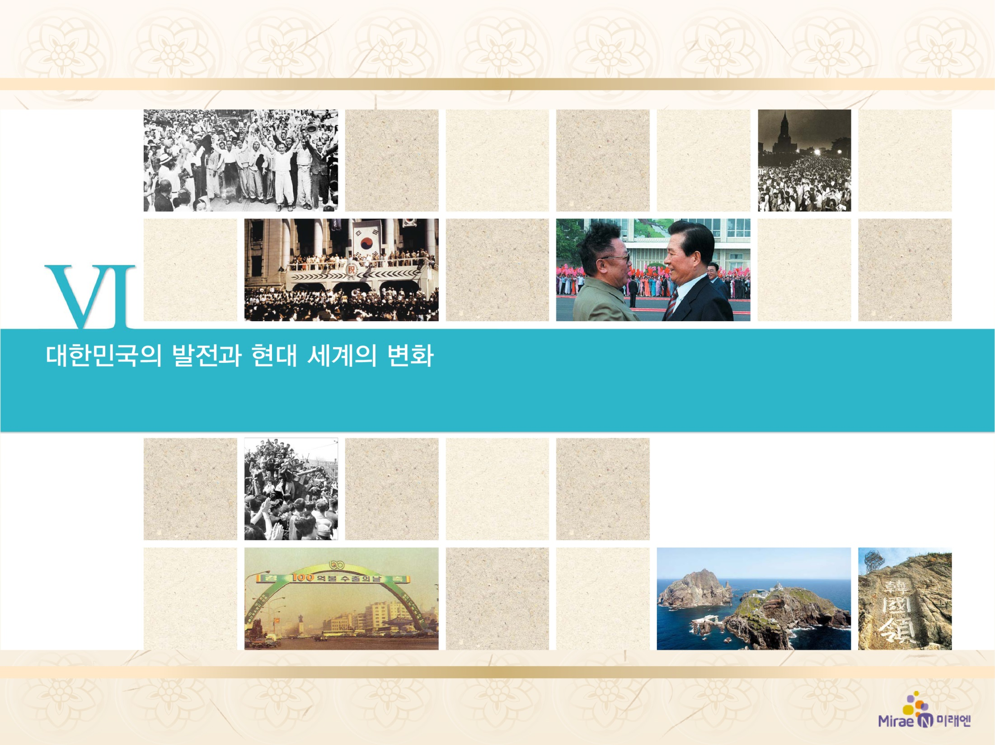
2. 자유 민주주의의 시련과 발전
유신 체제와 부·마 민주 항쟁
4

Slide 2



유신 체제의 성립 배경과 정치 구조를 파악할 수 있다.
개인의 자유와 민주주의 정치 활동을 제약하는 유신 체제에 맞서 반 독재 민주화 운동이 일어났음을 이해할 수 있다.

Slide 3


2. 자유 민주주의의 시련과 발전
유신 체제와 부·마 민주 항쟁
(328쪽)
4
ㆍ대통령은 통일 주체 국민 회의
에서 토론 없이 무기명 투표로
선거한다.
ㆍ대통령은 필요할 경우 국민의
자유와 권리를 정지하는 긴급
조치를 할 수 있고, 정부나 법원의
권한에 대해서도 긴급 조치를
할 수 있다.
ㆍ대통령은 국회를 해산할 수 있다.
- 유신 헌법(요약, 1972) -

Slide 4

2. 자유 민주주의의 시련과 발전
유신 체제와 부·마 민주 항쟁
(328쪽)
4
1. 유신 체제
① 배경: 냉전 체제 완화로 반공 정책 난관, 경제 불황,
대통령 선거법(3선)으로 국민 불만 고조
② 성립: 7·4 남북 공동 성명 발표 이후 10월 유신 단행(1972)
③ 유신 헌법의 내용: 대통령 임기 6년, 중임 제한 철폐,
긴급 조치권 부여, 국회의원 1/3 추천권, 국회 해산권,
법관 인사권 부여 → 민주주의 기본 원리 무시, 권위주의
독재 체제

Slide 5
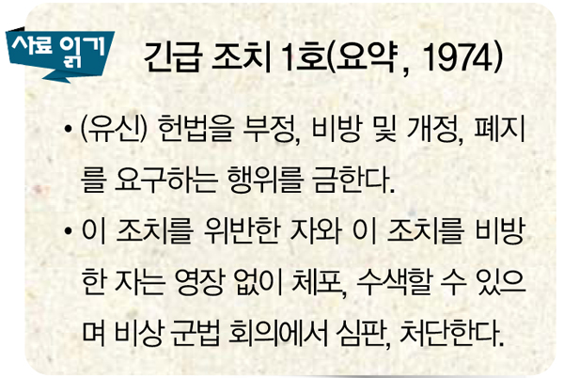
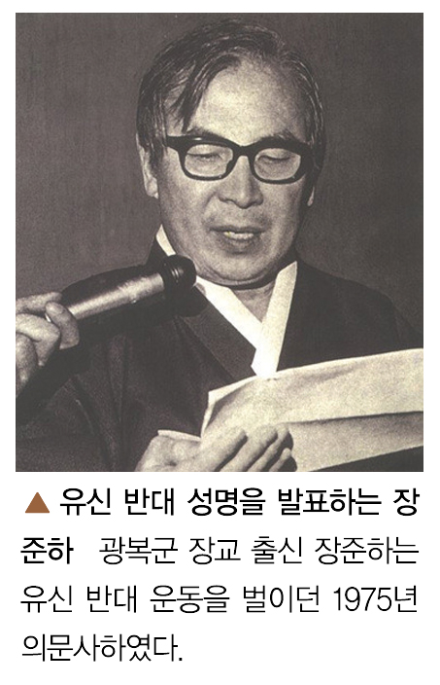
2. 자유 민주주의의 시련과 발전
유신 체제와 부·마 민주 항쟁
(328쪽)
4

Slide 6
2. 자유 민주주의의 시련과 발전
유신 체제와 부·마 민주 항쟁
(328쪽)
4
2. 유신 반대 투쟁의 전개: 김대중 납치 사건을 계기로 유신
반대 운동 활발 → 개헌 청원 100만 인 서명 운동
→ 중앙정보부는 인혁당 사건을 조작하여 탄압 → 천주교
신부들의 정의 구현 사제단 조직, 언론인들의 언론 자유
수호 투쟁 → 3·1 민주 구국 선언
3. 유신 체제의 한계
① 장기 집권에 대한 국민적 비판, 국회의원 선거(1978)에서
야당(신민당) 득표율 여당 능가, 국제 사회의 비판
② YH 무역 사건(1979) → 김영삼 의원 제명
→ 부·마 민주 항쟁(1979. 10.)

Slide 7
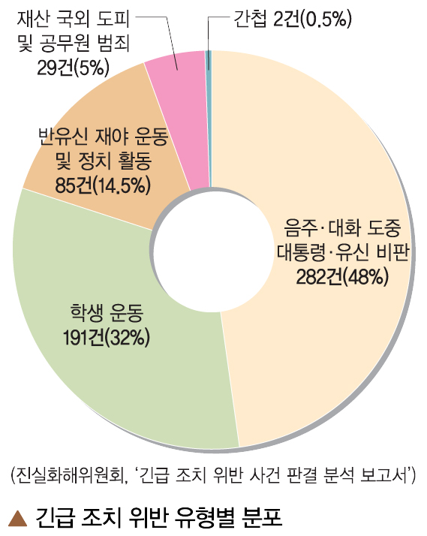
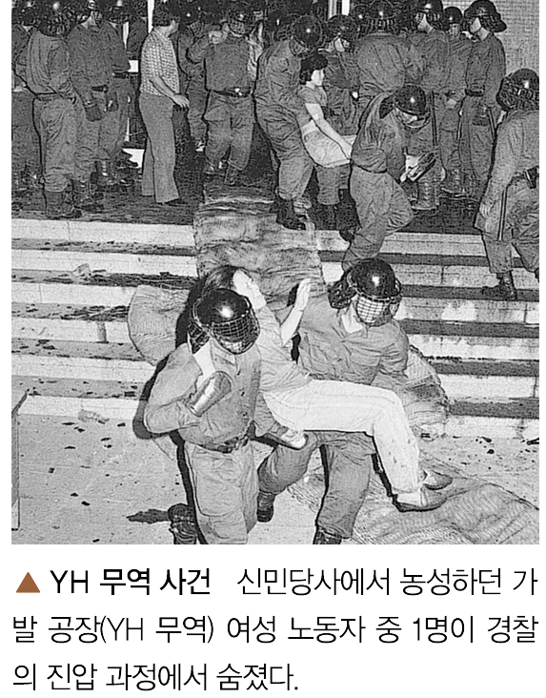
2. 자유 민주주의의 시련과 발전
유신 체제와 부·마 민주 항쟁
(329쪽)
4
4. 유신 체제의 붕괴
① 유신 체제 반대 시위 확산
② 10·26 사태(1979): 중앙정보부장 김재규에 의해
박정희 사망

Slide 8

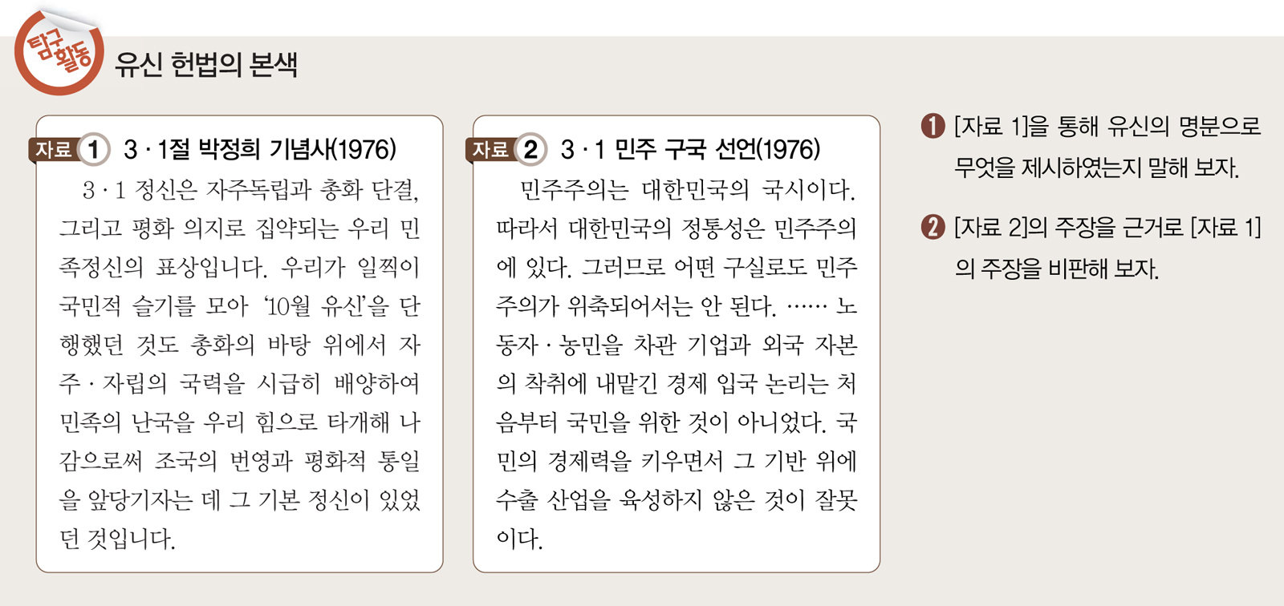
2. 자유 민주주의의 시련과 발전
유신 체제와 부·마 민주 항쟁
(329쪽)
4

Slide 9
2. 자유 민주주의의 시련과 발전
유신 체제와 부·마 민주 항쟁
(329쪽)
4
① [자료 1]을 통해 유신의 명분으로 무엇을 제시하였는지
말해 보자.
[예시] 냉전의 완화 등 급변하는 국제 정세에 효과적으로
대처하기 위해 우리나라의 자주 독립과 단결, 평화
통일을 그 명분으로 삼고 있다.

Slide 10
2. 자유 민주주의의 시련과 발전
유신 체제와 부·마 민주 항쟁
(329쪽)
4
② [자료 2]의 주장을 근거로 [자료 1]의 주장을 비판해 보자.
[예시] [자료2]에 따르면 우리나라의 국시이자 국가 정통성의
근간은 바로 민주주의이다. 따라서 유신 체제가 박정희
대통령의 주장대로 국가 발전을 위한 의도에서
형성되었다 할지라도, 유신 체제는 국민의 기본권을
침해한 반민주적 체제였기 때문에 정당화될 수 없다.

Slide 11

5
5·18 민주화 운동
입니다.

